Slide 1

HỌC VIỆN KỸ THUẬT MẬT MÃ KHOA CÔNG NGHỆ THÔNG TIN
BÁO CÁO MÔN HỌC
HỆ ĐIỀU HÀNH NHÚNG THỜI GIAN THỰC
Đề tài:
NGHIÊN CỨU PHÁT TRIỂN HỆ THỐNG CỬA TỰ ĐỘNG SỬ DỤNG HỆ ĐIỀU HÀNH THỜI GIAN THỰC FREERTOS
Giảng viên hướng dẫn: ThS. Lê Thị Hồng Vân
Sinh viên thực hiện:
Nguyễn Văn Linh MSV: CT040429
Nguyễn Văn Duy MSV: CT040410
Vũ Văn Quý MSV: CT040439

Slide 2
LỜI NÓI ĐẦU
Trong xã hội văn minh hiện đại, cửa là một bộ phận không thể thiếu được trong từng công trình kiến trúc. Tuy nhiên loại cửa bình thường (cửa không tự động) mà chúng ta hay dùng hiện nay lại có những nhược điểm nhất định cho người sử dụng. Việc thiết kế ra một loại cửa tiện ích hơn, đa năng hơn, phục vụ tốt hơn cho đời sống con người trong thời điểm xã hội ngày càng hiện đại và phát triển hiện nay là tất yếu và vô cùng cần thiết. Mục đích của việc thiết kế cửa thông minh là để tạo ra được một loại cửa vừa duy trì được những đặc tính cần có của cửa, vừa khắc phục những nhược điểm lớn của loại cửa bình thường. Xuất phát từ thực tế trên nhóm em thực hiện đề tài: Nghiên cứu phát triển hệ thống cửa tự động sử dụng hệ điều hành thời gian thực FreeRTOS. Trong bài báo cáo của nhóm chúng em xin trình bày một số nội dung sau:
Chương 1: Lý thuyết tổng quan
Chương 2: Phân tích và thiết kế hệ thống
Chương 3: Thực nghiệm

Slide 3
CHƯƠNG 1 : TỔNG QUAN
1.1 Khảo sát
1.1.1 Thực trạng
Với sự phát triển mạnh mẽ của khoa học và kỹ thuật hiện nay, việc đảm bảo an toàn cho ngôi nhà có thêm nhiều lựa chọn ngoài những chiếc ổ khóa cửa truyền thống. Đó là những thiết bị cửa thông minh với mục đích nâng cấp cũng như cải thiện khả năng của những loại cửa truyền thống thông trường.
Cửa thông minh được hiểu đơn giản là những loại cửa điện tử với hàm lượng công nghệ cao tích hợp các tính năng vượt trội, mang đến cho người sử dụng những lợi ích tuyệt vời hơn bất cứ loại cửa truyền thống nào. Với cửa thông minh, việc khóa cửa và mở cửa trở nên vô cùng nhanh chóng và thuận tiện chỉ bằng với việc xác nhận một chuỗi số trên màn hình, bằng việc quẹt thẻ hoặc sử dụng vân tay, …
Với hiệu năng làm việc, độ tin cậy và tính ứng dụng cao, cửa thông minh dần trở thành một xu thể tất yếu trong cuộc sống hằng ngày của con người.

Slide 4
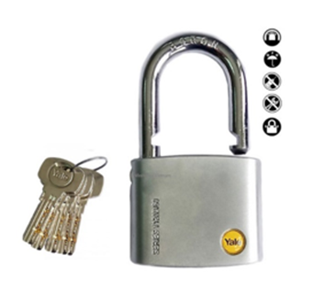
CHƯƠNG 1 : TỔNG QUAN
1.1 Khảo sát
1.1.2 Hệ thống khóa phổ biến
Ưu điểm:
Đơn giản, hoạt động ổn định, bền và chắc chắn do hệ thống hoạt động 100% dựa trên cơ học.
Nhược điểm:
Tính bảo mật kém, thao tác mở khóa nhiều khi gây cảm giác mất thời gian.
Sử dụng sau một thời gian có thể bị ảnh hưởng bởi môi trường và thời tiết, gây ra những hiện tượng như hóc khóa, kẹt chìa, …

Slide 5
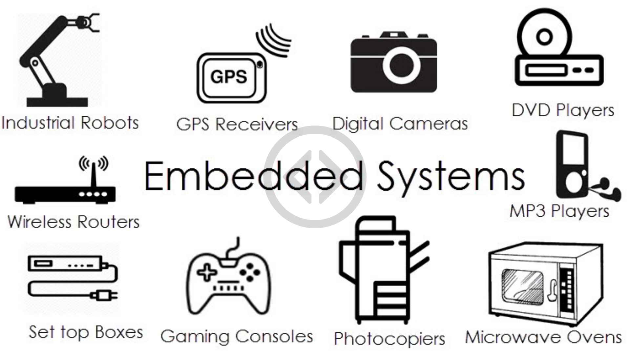
CHƯƠNG 1 : TỔNG QUAN
1.1 Khảo sát
1.1.3 Khảo sát ứng dụng của hệ điều hành thời gian thực
Hệ điều hành thời gian thực được sử dụng trong nhiều lĩnh vực như robot, xe ô tô, điện thoại thông minh, hệ thống nhà thông minh, máy ảnh kỹ thuật số, điều khiển tự động máy công nghiệp, TV thông minh và hầu hết mọi thứ trong gia đình, văn phòng, công nghiệp, máy bay đều là ứng dụng hệ điều hành thời gian thực.

Slide 6
CHƯƠNG 1 : TỔNG QUAN
1.2. Xây dựng mô hình hệ thống
1.2.1 Mô tả
Từ các ứng dụng của hệ điều hành thời gian thực và dựa vào những kiến thức có được, nhóm em bắt đầu thực hiện đề tài: “Nghiên cứu phát triển hệ thống cửa tự động sử dụng hệ điều hành thời gian thực FreeRTOS”.
Do làm mô hình để mô phỏng hoạt động của hệ thống nên mô hình thực nghiệm của nhóm em sẽ thay thế việc đóng/mở khóa cửa của ổ khóa bằng việc đóng/mở cửa thông qua điều khiển động cơ servo.
Khi mở khóa thành công thì bật đèn LED xanh và động cơ Servo điều khiển mở cửa. Ngược lại, thì bật đèn LED đỏ, phát loa cảnh báo và động cơ Servo không thay đổi trạng thái.

Slide 7
CHƯƠNG 1 : TỔNG QUAN
1.2. Xây dựng mô hình hệ thống
1.2.2 Các yêu cầu đặt ra
Yêu cầu chức năng:
Mạch chạy ổn định và liên tục trong thời gian dài.
Thông báo được hiển thị lên màn hình LCD.
Có phát loa cảnh báo khi truy cập không hợp lệ.
Yêu cầu phi chức năng:
Mạch nhỏ gọn, giá thành hợp lý.
Dễ vận hành và lắp đặt.
Có khả năng nâng cấp và mở rộng.
Yêu cầu về mô hình:
Kích thước gọn gàng
Hệ thống cơ hoạt động tốt
Hệ thống điện hoạt động đúng theo thiết kế
Đáp ứng được các yêu cầu đặt ra.

Slide 8
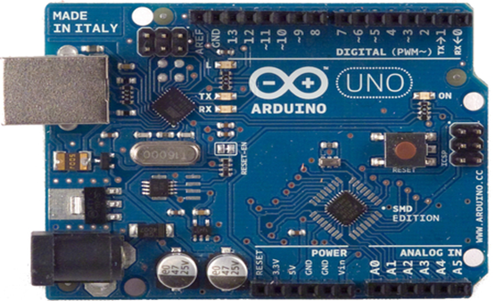
CHƯƠNG 1 : TỔNG QUAN
1.3. Các thiết bị sử dụng
1.3.1 Thiết bị phần cứng
Module Arduino Uno R3

Slide 9
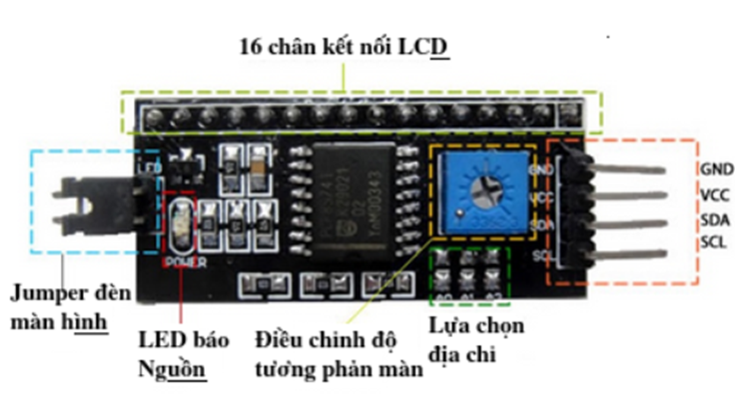
CHƯƠNG 1 : TỔNG QUAN
1.3. Các thiết bị sử dụng
1.3.1 Thiết bị phần cứng
Thông số kỹ thuật
• Điện áp hoạt động: 2.5-6V DC
• Hỗ trợ màn hình: LCD1602,1604,2004 (driver HD44780)
• Giao tiếp: I2C
• Địa chỉ mặc định: 0X27 (có thể điều chỉnh bằng ngắn mạch chân A0/A1/A2)
• Kích thước: 41.5mm(L) x 19mm(W) x 15.3mm(H)
• Trọng lượng: 5g
• Tích hợp Jump chốt để cung cấp đèn cho LCD hoặc ngắt
• Tích hợp biến trở xoay điều chỉnh độ tƣơng phản cho LCD
Module chuyển đổi I2C

Slide 10
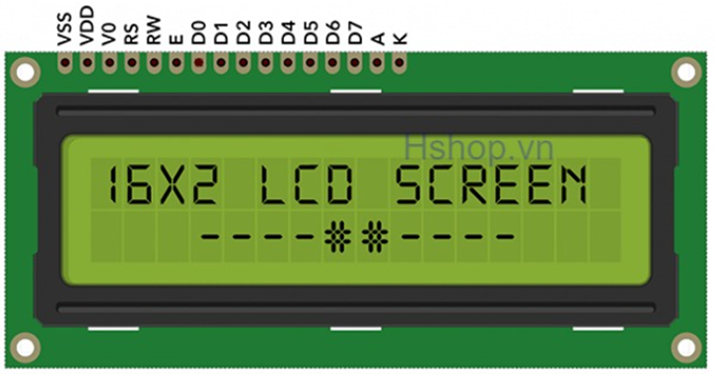
CHƯƠNG 1 : TỔNG QUAN
1.3. Các thiết bị sử dụng
1.3.1 Thiết bị phần cứng
Thông số kỹ thuật
Điện áp MAX : 7V
Điện áp MIN : - 0,3V
Hoạt động ổn định : 2.7-5.5V
Điện áp ra mức cao : > 2.4
Điện áp ra mức thấp : <0.4V
Dòng điện cấp nguồn : 350uA - 600uA
Nhiệt độ hoạt động : - 30 - 75 độ C
Màn hình LCD 1602

Slide 11
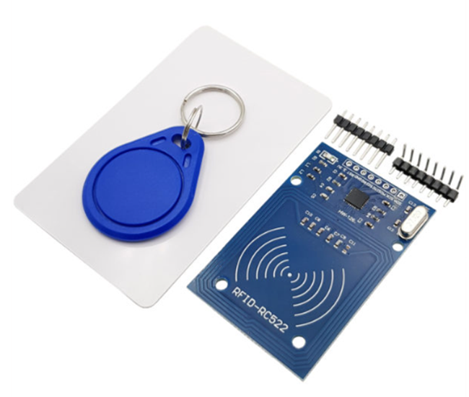
CHƯƠNG 1 : TỔNG QUAN
1.3. Các thiết bị sử dụng
1.3.1 Thiết bị phần cứng
Thông số kỹ thuật
Dòng làm việc: 13 – 26 mA/3.3V-DC
Dòng tĩnh: 10 – 13 mA/3.3V-DC
Dòng ở chế độ nghỉ: <80uA
Dòng làm việc max: 30mA
Tần số hoạt động: 13.56 Mhz
Giao tiếp: SPI
Khoảng cách đọc: <60mm/1.96’’(mifare_1)
Kích thước: 40mm * 60mm
Tốc độ truyền dữ liệu: max 10Mbit/s
Module RFID – RC522

Slide 12
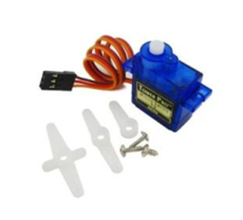
CHƯƠNG 1 : TỔNG QUAN
1.3. Các thiết bị sử dụng
1.3.1 Thiết bị phần cứng
Servo là một dạng động cơ điện đặc biệt. Không giống như động cơ thông thường cứ cắm điện vào là quay liên tục, Servo chỉ quay khi được điều khiển (bằng xung PWM) với góc quay nằm trong khoảng bất kỳ từ 0 đến 180 độ.
Thông số kỹ thuật
Khối lượng : 9g
ID nhà sản xuất: TPSG90S
Kích thước: 23×12.2x29mm
Mô men xoắn: 1.8kg/cm (4,8V)
Tốc độ hoạt động: 60º trong 0.1 giây
Điện áp hoạt động: 4.8V(~5V)
Nhiệt độ hoạt động: 0 ºC – 55 ºC
Delay: 10us
Động cơ servo

Slide 13
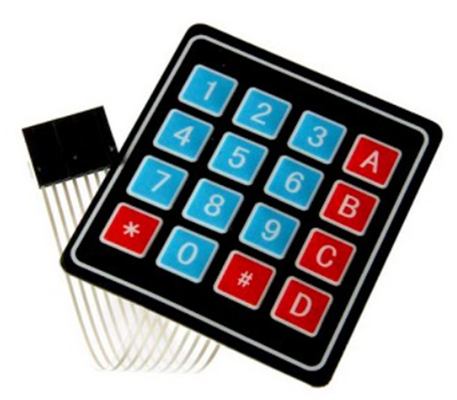
CHƯƠNG 1 : TỔNG QUAN
1.3. Các thiết bị sử dụng
1.3.1 Thiết bị phần cứng
Bàn phím mềm 4×4 keypad có thiết kế nhỏ gọn, dễ kết nối và sử dụng, các chân của 16 phím được nối theo ma trận, tín hiệu khi nhấn phím sẽ là tín hiệu GND (0VDC) hoặc Vcc (5VDC) tùy vào cách quét phím của các bạn kích vào chân Vi điều khiển, bàn phím còn tích hợp vị trí để lắp thêm tụ chống dội (chống nhiễu), phù hợp cho các ứng dụng điều khiển bằng phím bấm.
Thông số kỹ thuật
Số chân: 8
Số nút nhấn: 16
Điện áp hoạt động: 3.3V – 5V
Nhiệt độ hoạt động: 0°C – 70°C
Keypad

Slide 14
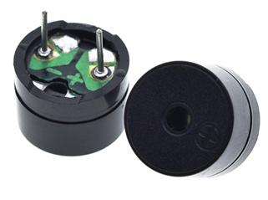
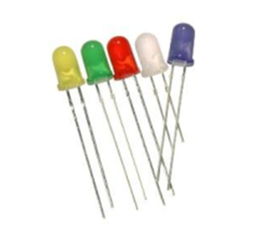
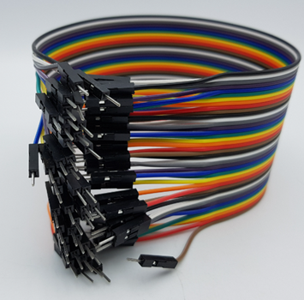
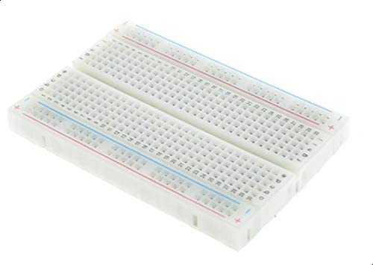
CHƯƠNG 1 : TỔNG QUAN
1.3. Các thiết bị sử dụng
1.3.1 Thiết bị phần cứng
Ngoài ra còn có một số thiết bị khác như còi, đèn led, dây cắm, test broad
Còi Buzzer 5VDC
Đèn led
Dây cắm
TestBroad

Slide 15
CHƯƠNG 1 : TỔNG QUAN
1.3. Các thiết bị sử dụng
1.3.1 Phần mềm sử dụng
Trong đề tài này, nhóm em sử dụng các phần mềm sau:
Arduino IDE: dùng để viết code và nạp code
StarUML: dùng để biểu đồ use case
Fritzing + Proteus: Để vẽ mô phỏng mạch vật lý, logic

Slide 16
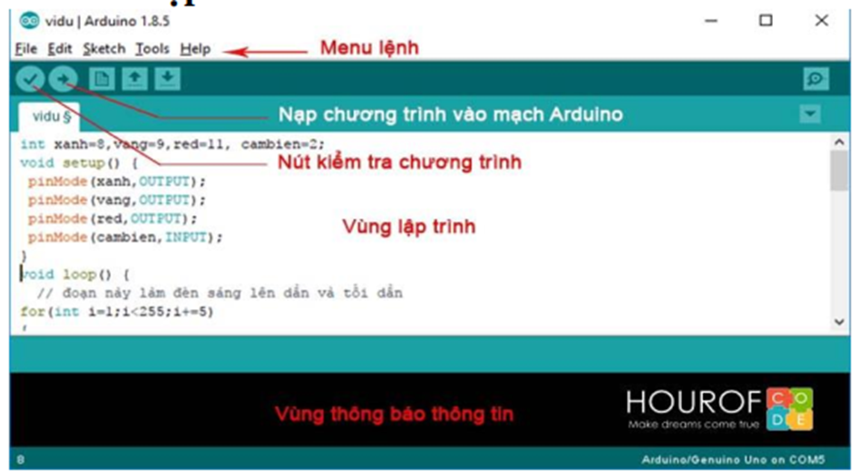
Arduino IDE
Giao diện phần mềm Arduino IDE

Slide 17
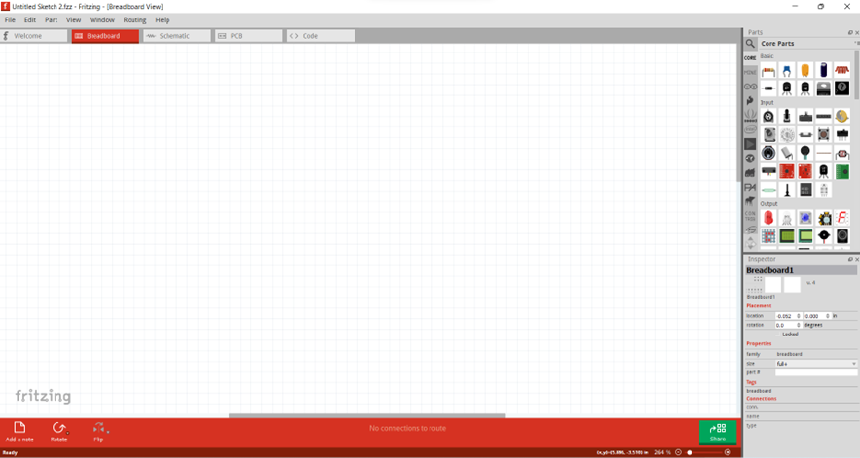
Fritzing
Giao diện phần mềm Fritzing

Slide 18
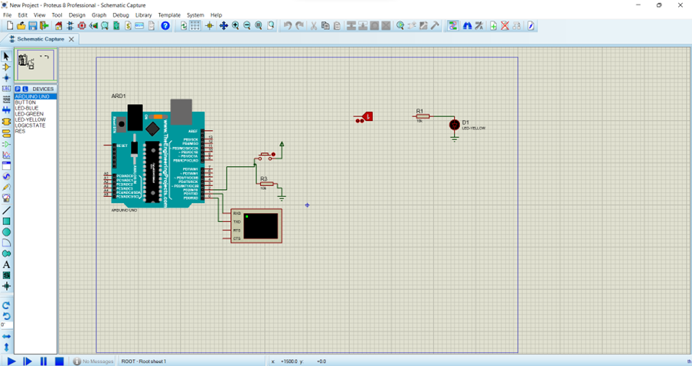
Proteus
Giao diện phần mềm Proteus

Slide 19
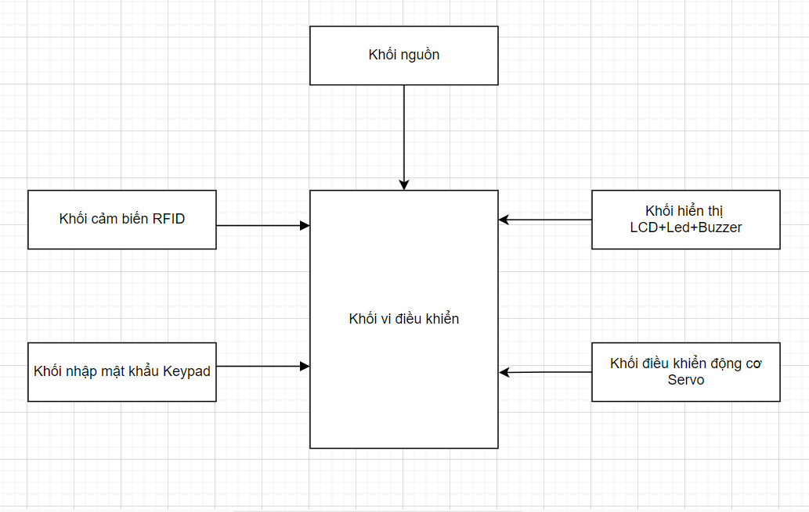
CHƯƠNG 2 : PHÂN TÍCH THIẾT KẾ HỆ THỐNG
2.1. Phân tích hệ thống
2.1.1 Sơ đồ khối

Slide 20
CHƯƠNG 2 : PHÂN TÍCH THIẾT KẾ HỆ THỐNG
2.1. Phân tích hệ thống
2.1.1 Sơ đồ khối
Hệ thống cửa gồm 6 khối sau:
Khối nguồn:
Cung cấp nguồn cho toàn mạch hoạt động.
Khối vi điều khiển:
Arduino Uno sẽ xử lý các tín hiệu nhận được từ các khối nhập mật khẩu, khối cảm biến rồi từ đó thực hiện các công việc đã được định nghĩa bên trong code đã được nạp vào vi điều khiển trước đó.
Khối hiển thị:
LCD hiển thị thông báo được gửi từ vi điều khiển tới người dùng.
LED hiển thị trạng thái
Buzzer dùng để phát cảnh báo
Khối điều khiển động cơ:
Thay cho chốt khóa cửa thực tế, khi thao tác hợp lệ thì động cơ sẽ điều khiển để mở cửa.
Khối cảm biến:
Dùng để nhận diện thẻ từ.
Khối nhập mật khẩu:
Dùng để nhập mật khẩu từ người dùng.

Slide 21
CHƯƠNG 2 : PHÂN TÍCH THIẾT KẾ HỆ THỐNG
2.1. Phân tích hệ thống
2.1.1 Xây dựng biểu đồ ca sử dụng
Tác nhân của hệ thống
User: Chủ nhà, người sử dụng, … có nhu cầu muốn mở khỏa cửa.
RFID Card: dùng để nhận diện với RFID Reader
Các ca sử dụng của hệ thống
Hệ thống có 2 ca sử dụng chính sau:
Sử dụng RFID
Sử dụng Keypad

Slide 22
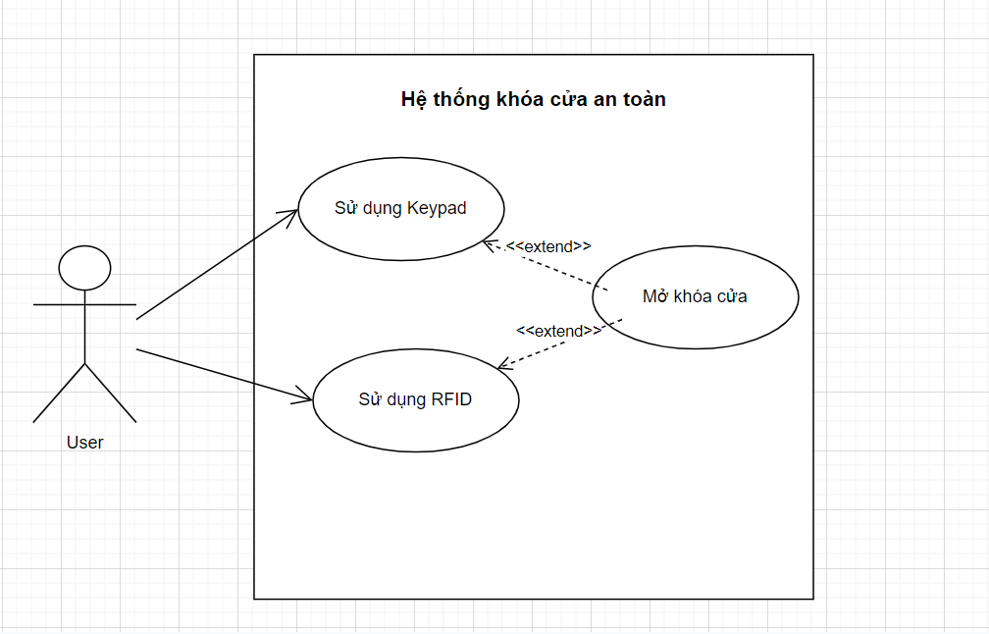
CHƯƠNG 2 : PHÂN TÍCH THIẾT KẾ HỆ THỐNG
2.1. Phân tích hệ thống
2.1.1 Xây dựng biểu đồ ca sử dụng
UC Tổng quát của hệ thống

Slide 23
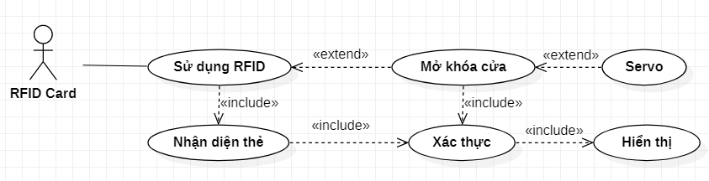
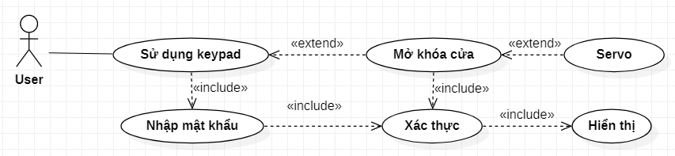
CHƯƠNG 2 : PHÂN TÍCH THIẾT KẾ HỆ THỐNG
2.1. Phân tích hệ thống
2.1.1 Xây dựng biểu đồ ca sử dụng
UC sử dụng RFID
UC sử dụng Keypad

Slide 24
Đặc tả ca sử dụng Keypad
2.1. Phân tích hệ thống
2.1.2 Đặc tả ca sử dụng
Ca sử dụng | Sử dụng RFID
Tác nhân | User
Mô tả | Mô tả cách hoạt động khi User sử dụng Keypad để mở khóa cửa
Luồng sự kiện | Nhập mật khẩu thông qua Keypad. Hệ thống kiểm tra thông tin. Hệ thống hiển thị thông báo thông qua màn hình LCD. Đèn LED sáng và còi báo động kêu. Điều khiển động cơ Servo
Luồng phụ | Nếu UID thẻ có lưu trong hệ thống 4.1. Màn hình LCD sẽ hiển thị “Access Granted”. 5.1. Đèn LED xanh sáng, còi báo động kêu ngắn. 6.1. Động cơ Servo hoạt động mở cửa. Nếu thẻ không xác định 4.2 Màn hình LCD sẽ hiển thị “Access Denied” 5.2. Đèn LED đỏ sáng, còi báo động kêu dài. 6.2. Động cơ Servo không thay đổi trạng thái.
Hậu điều kiện | Nếu ca sử dụng này thực hiện thành công, User sẽ mở khóa cửa thành công. Ngược lại, hệ thống khóa cửa sẽ giữ nguyên trạng thái ban đầu.

Slide 25
Đặc tả ca sử dụng RFID
2.1. Phân tích hệ thống
2.1.2 Đặc tả ca sử dụng
Ca sử dụng | Sử dụng RFID
Tác nhân | User
Mô tả | Mô tả cách hoạt động khi User sử dụng RFID để mở khóa cửa
Luồng sự kiện | Đưa RFID card lại gần cảm biến nhận diện. Hệ thống kiểm tra thông tin. Hệ thống hiển thị thông báo thông qua màn hình LCD. Đèn LED sáng và còi báo động kêu. Điều khiển động cơ Servo
Luồng phụ | Nếu UID thẻ có lưu trong hệ thống 4.1. Màn hình LCD sẽ hiển thị “Access Granted”. 5.1. Đèn LED xanh sáng, còi báo động kêu ngắn. 6.1. Động cơ Servo hoạt động mở cửa. Nếu thẻ không xác định 4.2 Màn hình LCD sẽ hiển thị “Access Denied” 5.2. Đèn LED đỏ sáng, còi báo động kêu dài. 6.2. Động cơ Servo không thay đổi trạng thái.
Hậu điều kiện | Nếu ca sử dụng này thực hiện thành công, User sẽ mở khóa cửa thành công. Ngược lại, hệ thống khóa cửa sẽ giữ nguyên trạng thái ban đầu.

Slide 26
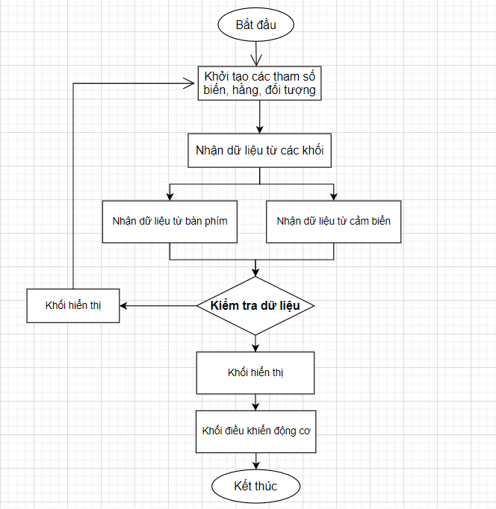
2.1. Phân tích hệ thống
2.1.3 Xây dựng thuật toán
Sơ đồ thuật toán của chương trình

Slide 27
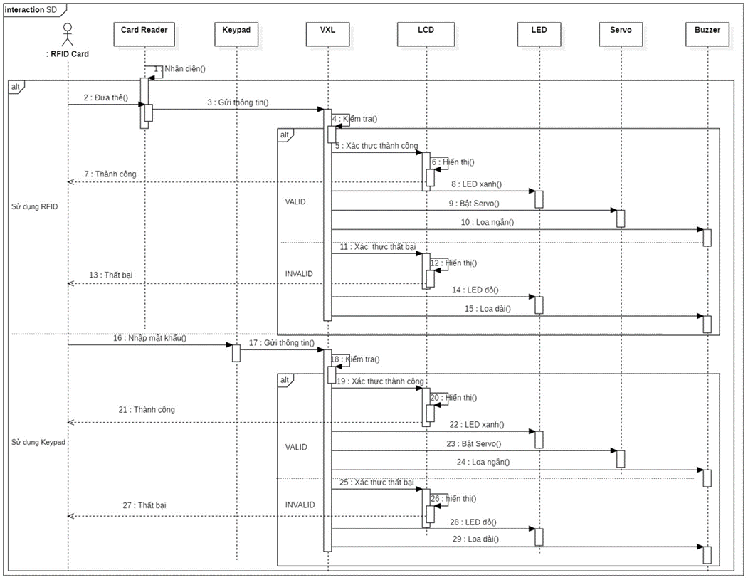
2.1. Phân tích hệ thống
2.1.4 Xây dựng biểu đồ tuần tự
Biểu đồ tuần tự sử dụng RFID và Keypad

Slide 28
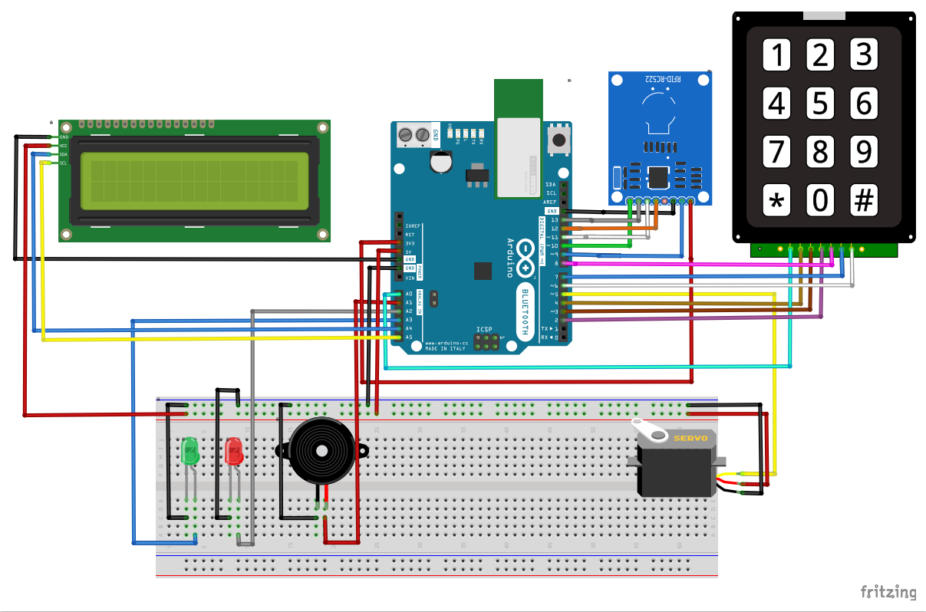
2.2. Sơ đồ hệ thống
Sơ đồ vật lý hệ thống

Slide 29
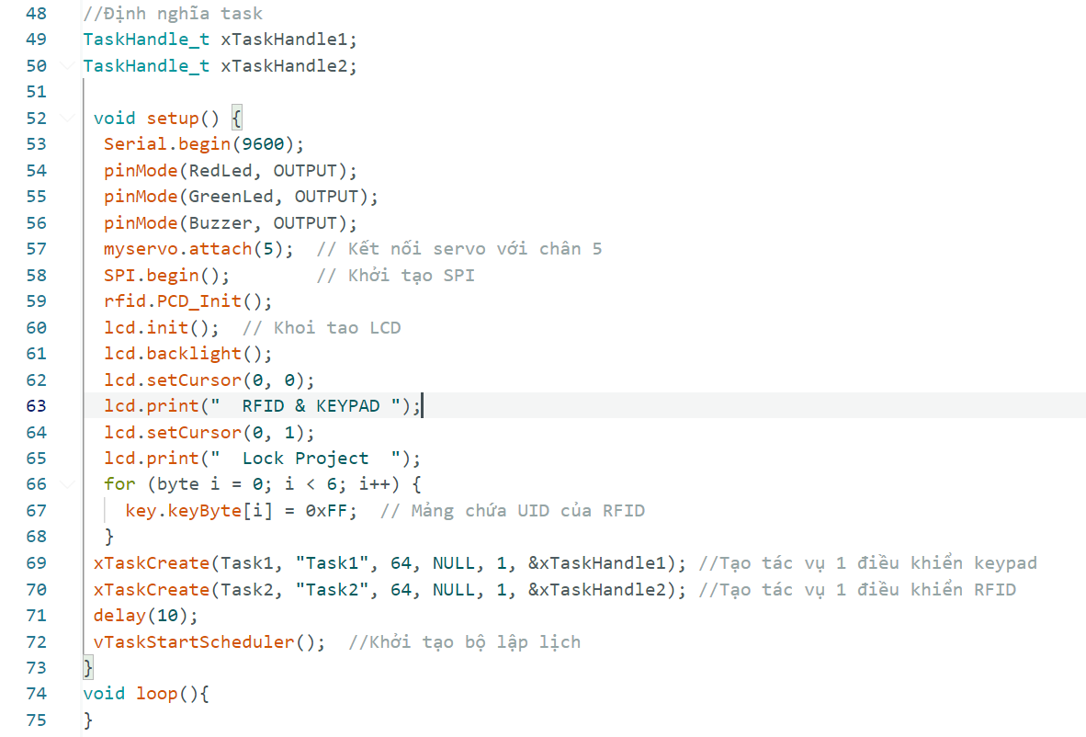
2.3. Ứng dụng của FreeRTOS trong code
Chia làm 2 tác vụ hoạt động đồng thời:
- Tác vụ 1 để điều khiển keypad
- Tác vụ 2 điều khiển RFID

Slide 30
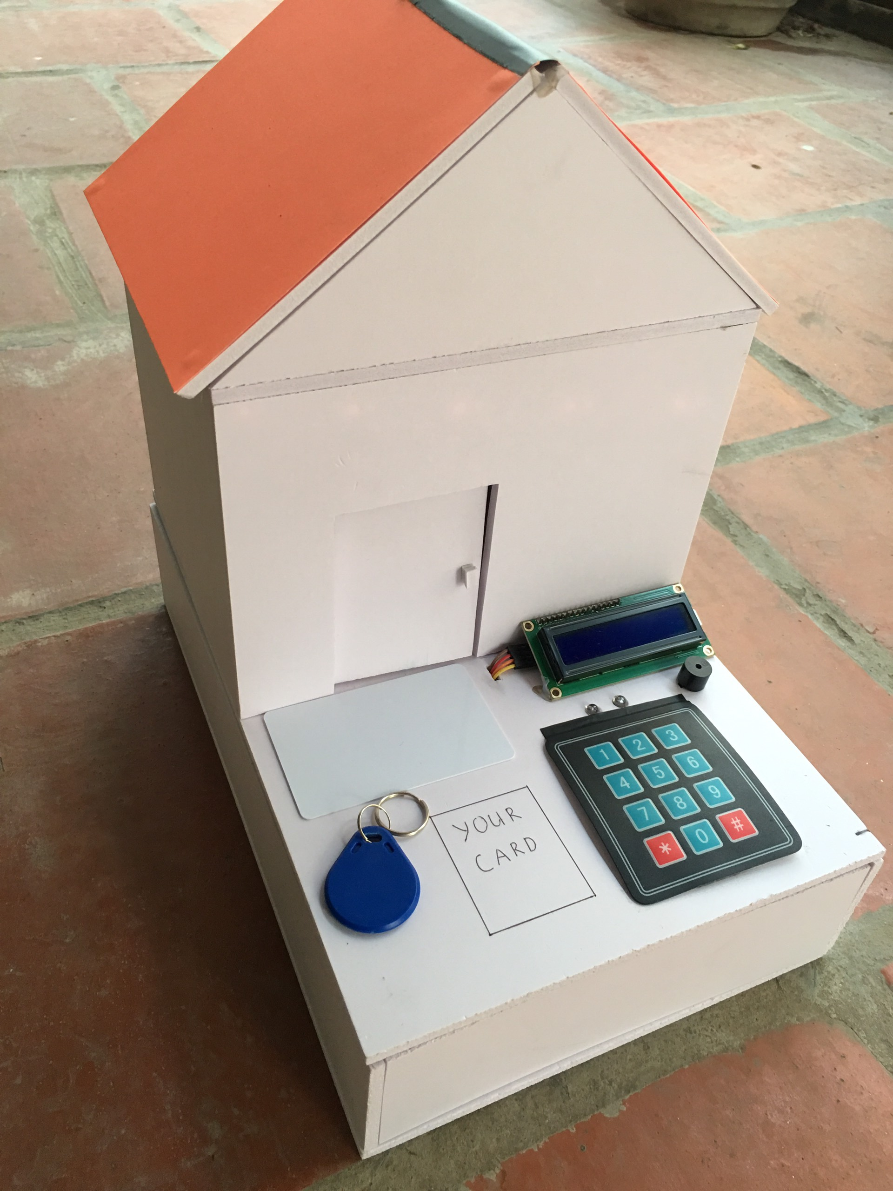
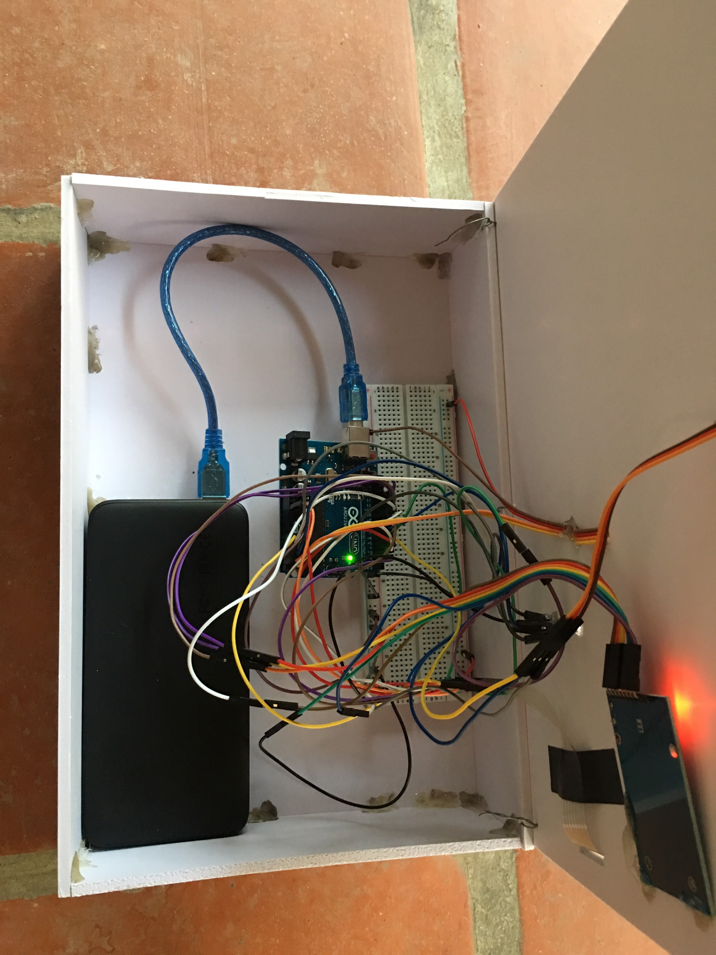
CHƯƠNG 3: THỰC NGHIỆM
3.1 Lắp đặt hệ thống
Mô hình thực tế của hệ thống

Slide 31
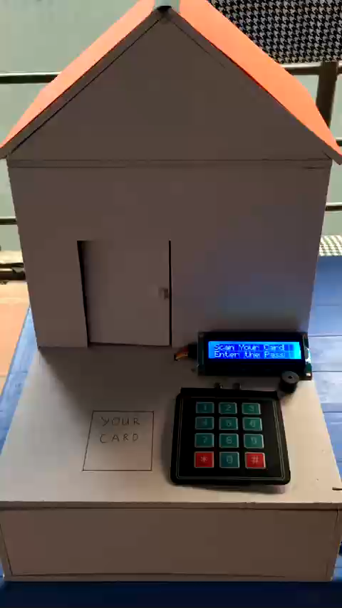
3.2 Video hoạt động
Video hoạt động thực tế của sản phẩm

Slide 32
3.3. Đánh giá hệ thống
Sau khi tiến hành thực nghiệm, hệ thống khóa cửa của nhóm cơ bản đã đạt được các yêu cầu chức năng đặt ra cho hệ thống.
• Hệ thống hoạt động khá ổn định và thời gian hoạt động của hệ thống là tương đối dài.
• Với nguồn là sạc dự phòng thì đáp ứng cho hệ thống được vài giờ.
• Mô hình đạt được kết quả đề ra, chức năng hoạt động trơn tru.
3.4 Hướng phát triển thêm cho đề tài
• Thêm tính năng mở cửa bằng app điện thoại
• Sử dụng cảm biến vân tay để nhận diện truy cập

Slide 33
Thank you for listening

